Slide 1
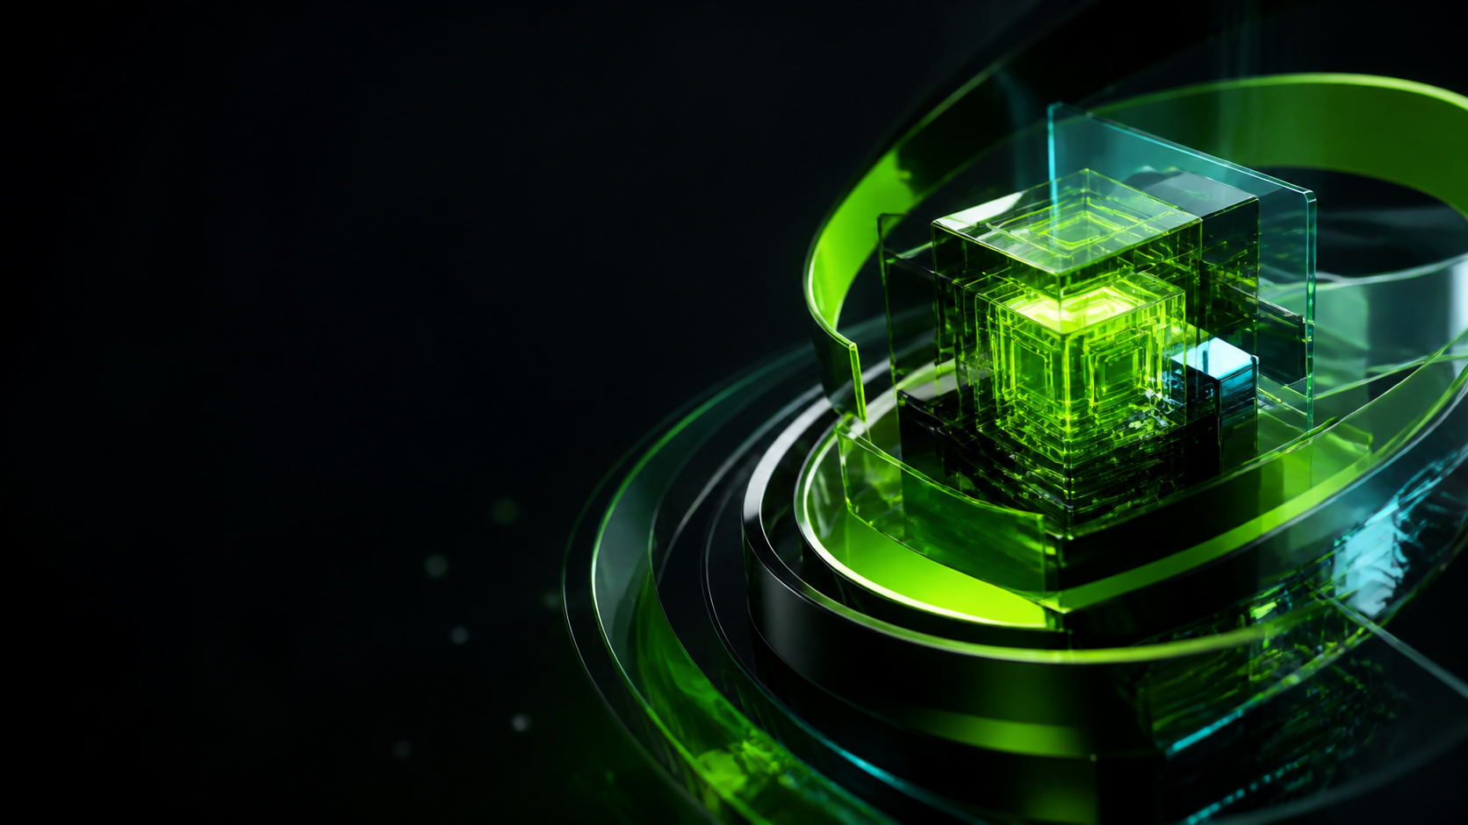

公司概览 2026
驱动 AI、图形与 3D 的
加速计算平台。

Slide 2
我们是谁
NVIDIA 打造芯片、
系统、网络与
软件，全世界的 AI
都跑在上面。
创立于 1993 年 · 黄仁勋掌舵 · AI 时代的全栈平台。

Slide 3

我们的故事
从一颗图形芯片，到 AI 的引擎
1993
1999
2006
2012
2024–26
公司创立
发明 GPU
CUDA 软件
深度学习时代
AI 工厂
三项发明，GPU、CUDA 和机架级 AI 系统，把 PC 图形变成了现代 AI 的引擎。
03 / 16

Slide 4




我们造什么
一个平台，多种引擎
AI 与数据中心
GeForce RTX 游戏
Omniverse 与专业可视化
机器人与汽车
运行全世界 AI 的全栈 GPU 与系统。
为游戏带来实时光线追踪与 AI 渲染。
物理精确的 3D 仿真与数字孪生。
为车辆、机器人与边缘设备提供车载 AI。
04 / 16

Slide 5
用数字说话
规模与地位
约
$4.7T
约
600 万
$215.9B
74.9%
2026 财年营收
市值
毛利率
CUDA 开发者
同比 +65%
全球第一
2027 财年一季度，GAAP
200+ 个国家
营收为 2026 财年（截至 2026 年 1 月 25 日）；毛利率为 2027 财年一季度（2026 年 4 月 26 日）；开发者数据截至 GTC 2025；市值约为 2026 年 6 月（近似值，盘中波动）。
05 / 16

Slide 6

数据中心 · 核心
NVIDIA 造的是 AI 工厂，不只是芯片
Blackwell GPU
Grace / Vera CPU
一座机架级 AI 工厂
NVLink 与 NVSwitch 互联
GB300 NVL72 把 72 颗 GPU 融合成一台巨型加速器，作为开箱即用的完整系统交付。
InfiniBand / Spectrum-X 网络
CUDA 与 AI 软件
数据中心是引擎：上季度 $75.2B，约占营收 92%（2027 财年一季度，截至 2026 年 4 月 26 日）。
06 / 16

Slide 7
年度节奏
当下是 Blackwell Ultra，下一站 Vera Rubin
现在
下一站
Blackwell Ultra
Vera Rubin
GB300 / GB300 NVL72，已在规模化出货。
新一代平台，2026 年秋季全面量产。
截至 2026 年，Blackwell 加 Rubin 的累计订单已超过 $500B（2025 年 10 月 29 日披露）。
07 / 16

Slide 8



谁在用
谁跑在 NVIDIA 上
云与 AI 服务商
系统厂商
主权 AI
CoreWeave
Dell
约 40
Oracle Cloud
HPE
Microsoft Azure
Lenovo
个国家正在 NVIDIA 上搭建本国的国家级 AI 基础设施。
Lambda
Supermicro
云 / OEM 合作伙伴，以及约 40 国的主权 AI 计数，截至 2025–26 年。
08 / 16

Slide 9
护城河
软件才是持久的优势
CUDA（始于 2006 年）让每一颗 NVIDIA GPU 都能即刻编程。
约
600 万
AI Enterprise、NIM 微服务和开放的 Nemotron 模型，把它带进生产环境。
全球开发者
200+ 个国家 · 900+ 个 CUDA-X 库（截至 GTC 2025）。
生态越大，就越难离开这个平台。
09 / 16

Slide 10
网络
把上千颗 GPU 连成一台计算机
$14.8B
上季度网络业务
同比 +199%；Spectrum-X 年化营收已过 $10B。
一张 NVLink + InfiniBand / Spectrum-X 互联网络
2020 年收购 Mellanox，让 NVIDIA 成为全栈网络公司。
10 / 16

Slide 11


游戏 · 一切的起点
GeForce RTX，实时、AI 加速的图形
光线追踪
DLSS AI 渲染
同一套架构
GeForce NOW
实时呈现电影级、物理精确的光影。
神经渲染让帧率成倍提升。
与数据中心同源的 Blackwell 架构。
把整台主机从云端串流到任意设备。
11 / 16

Slide 12
仿真 · 数字孪生
Omniverse，物理 AI 的操作系统
在 OpenUSD 上构建物理精确的 3D 数字孪生，先在仿真里测试真实世界。
约 30%
约 1,000×
更低的工厂规划成本，宝马已在虚拟环境中验证了整座工厂。
用 Earth-2 让预测提速千倍，能效还高约 3,000 倍。
BMW
Mercedes-Benz
Siemens
Ansys
Foxconn
12 / 16

Slide 13

物理 AI
从汽车到机器人
自动驾驶汽车
机器人
DRIVE AGX Thor 加 Hyperion 驱动 BYD、Mercedes-Benz、Lucid 和 JLR，还与 Uber 合力推进全球 robotaxi。
Jetson Thor 加 Isaac 加开放的 GR00T 人形模型，驱动 Boston Dynamics、Figure 和工厂机器人。
BYD · Mercedes-Benz · Lucid · Uber
Boston Dynamics · Figure · ABB · FANUC
13 / 16

Slide 14



价值所在
客户为什么选 NVIDIA
一个全栈平台
芯片、系统、网络与软件，经过验证能协同运转。
处处可扩展
从一台游戏笔记本，到一座机架级 AI 工厂。
最大的生态
约 600 万开发者，以及业界最深的软件栈。
规模化验证
全世界领先的 AI，已经建在这个平台上。
14 / 16

Slide 15
增长曲线
增长之上再增长
按财年（每年 1 月底结束）划分的营收，且截至 2026 年已锁定 ≥ $500B 的 Blackwell 加 Rubin 订单。
$215.9B
$130.5B
$60.9B
2024 财年
2025 财年
2026 财年
15 / 16

Slide 16

开始上手
探索这个平台
developer.nvidia.com
CUDA、SDK 与开发者生态
NVIDIA AI Enterprise
面向任何企业、可直接投产的 AI
Omniverse · GeForce · DRIVE
仿真、游戏与自动驾驶
AI 时代的引擎。

